Slide 1
Использование информационно- коммуникационных компетенций на уроках математики.

Slide 2
Я применяю компьютер в преподавании математики:
для диагностического тестирования качества усвоения материала;
в тренировочном режиме для отработки элементарных умений и навыков после изучения темы;
в обучающем режиме;
при работе с отстающими учениками, для которых применение компьютера обычно значительно повышает интерес к процессу обучения;
в режиме самообучения;
в режиме графической иллюстрации изучаемого материала.

Slide 5
У
Постройте точки
Р(-7;5)
6
5
4
3
2
А(7;4)
1
–7 –6 –5 –4 –3 –2 -1
-1
-2
-3
-4
-5
-6
-7
0
1
X
В(-3;0)
1 2 3 4 5 6 7
К(3,5;-3)
S(-6;-4,5)
С(0;-6)

Slide 6
у
6
4
1
-8
-6
-3
0
1
4
5
8
х
У(2)=
0
?
-3
У(4)=
- 4
-5
?

Slide 7
∆АВC = ∆ А₁В₁C₁
а
А
А₁
C
C₁
B
B₁

Slide 8
Ключевые компетенции
способность учащихся
самостоятельно действовать
в ситуации неопределённости
при решении актуальных для них проблем.

Slide 9
Ключевые компетенции
Коммуникативная
Компетентность
разрешения
проблем
Информационная

Slide 10
Коммуникативная компетентность
Письменная коммуникация
Публичное выступление
Диалог
Продуктивная групповая
коммуникация.

Slide 11
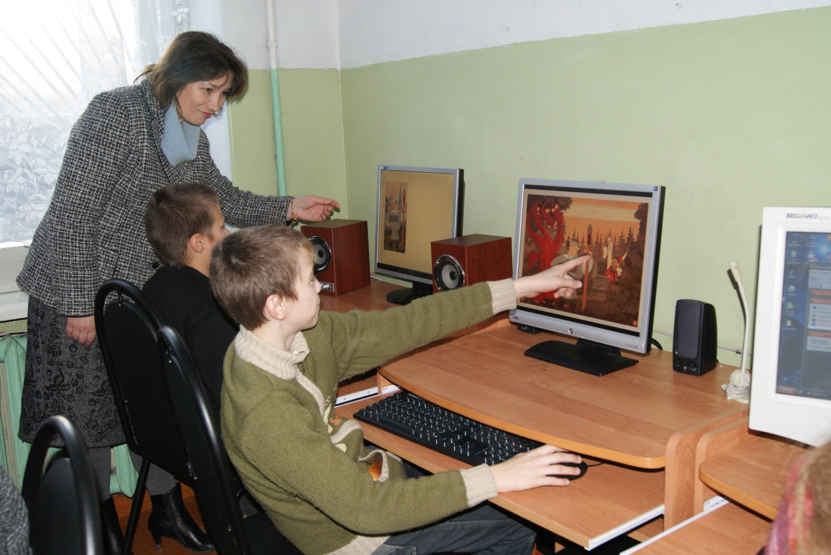
- Идентификация (определение) проблемы - Целеполагание и планирование деятельности - Применение технологий и инструкций - Планирование ресурсов - Оценка деятельности - Оценка результата (продукта) деятельности - Оценка собственного продвижения (рефлексия)

Slide 12
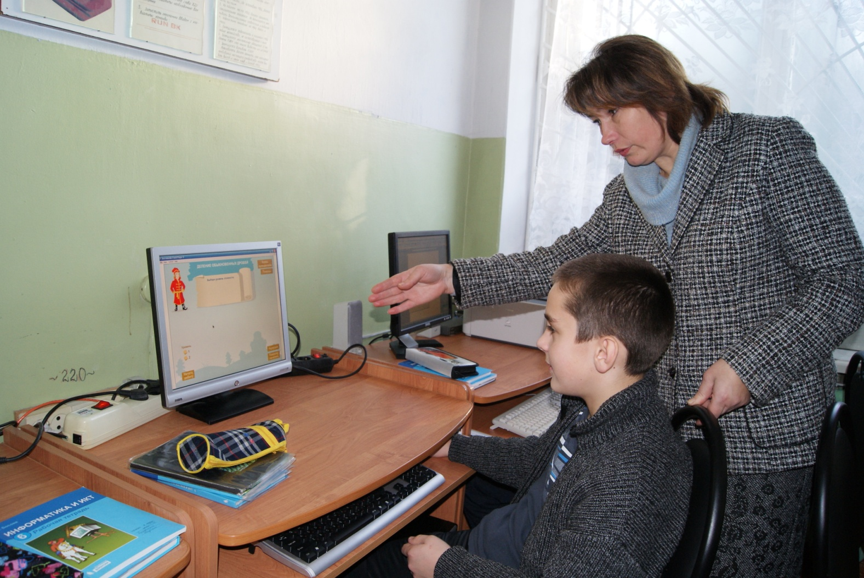
Структура компетентностно-ориентированного задания: Стимул погружает в контекст задания и мотивирует на его выполнение. Задачная формулировка точно указывает на деятельность учащегося, необходимую для выполнения задания. Источник информации содержит информацию, необходимую для успешной деятельности учащегося по выполнению задания. Бланк для выполнения задания задает структуру предъявления учащимся результата своей деятельности по выполнению задания.

Slide 13
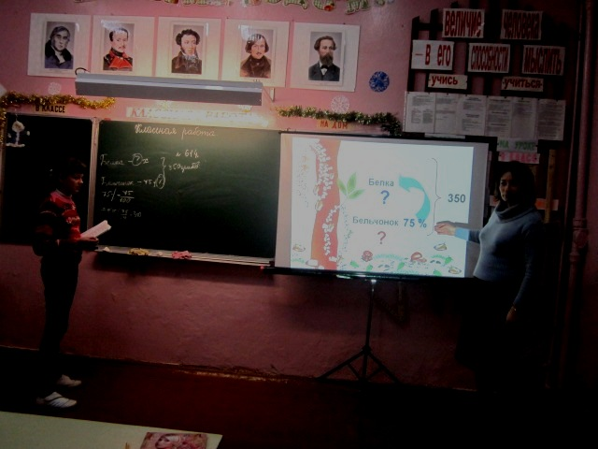
Основные цели моей деятельности:
овладение конкретными математическими знаниями учащимися;
интеллектуальное развитие учащихся, формирование логического мышления;
развитие индивидуальных способностей учащихся к решению задач;
как можно шире вовлечь учащихся в самостоятельную творческую работу;
подготовка к социализации личности через формирование ключевых компетенций.

Slide 14
Рекомендации ученикам
Участие в дискуссии (споре)
1. Выяснить предмет дискуссии (спора). 2. Четко сформулировать свою точку зрения. 3. доказывать свою правоту двумя способами — приводить убедительные доводы и опровергать доводы противоположной стороны. 4. Не переходить к взаимным оскорблениям, не стремиться унизить противника. 5. Вести спор не для того, чтобы победить, а для того, чтобы установить истину.
Общая организация домашней работы.
1. Осознать цели домашней работы и их важность. 2. Приготовиться к работе так, чтобы соблюдать психологические к гигиенические правила учебной деятельности. 3. Ознакомиться с заданиями, определить, в какой последовательности их лучше выполнять (чередуя устные и письменные, легкие и трудные). 4. Вспомнить, что изучали на уроке, просмотреть записи в тетрадях. 5. Прочитать и усвоить материал учебника. б. Выполнить письменные задания.

Slide 15
Китайская мудрость гласит: « Я слышу – я забываю, я вижу – я запоминаю, я делаю – я усваиваю»

